Slide 1
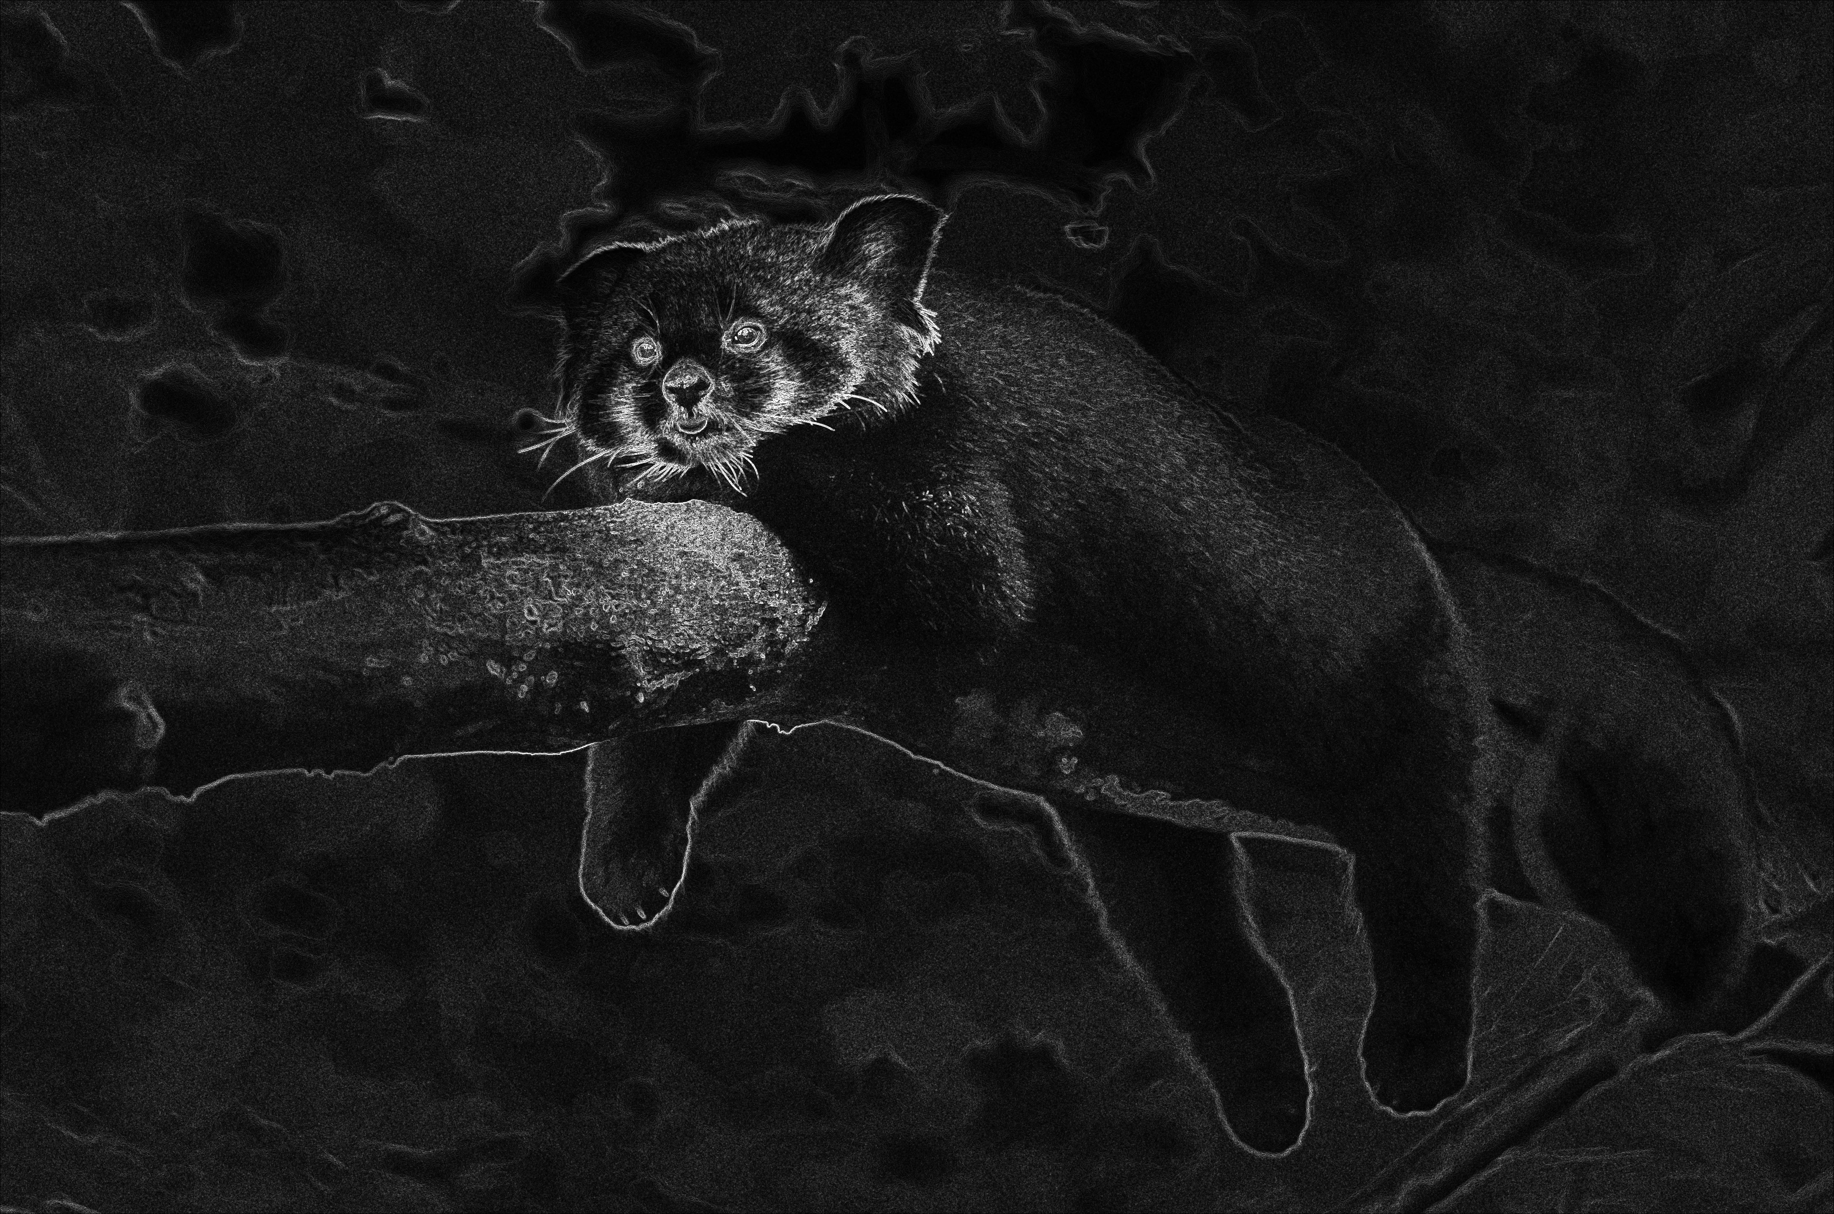
Multicore & GPU Computing
Bild Verarbeitung : Sobel Operator
Gruppe 1: Arno Chaidron, Louis Hermier

Slide 2
Agenda
Test-Daten
Prototypen
OpenMP Parallelisierung
CUDA Parallelisierung

Slide 3
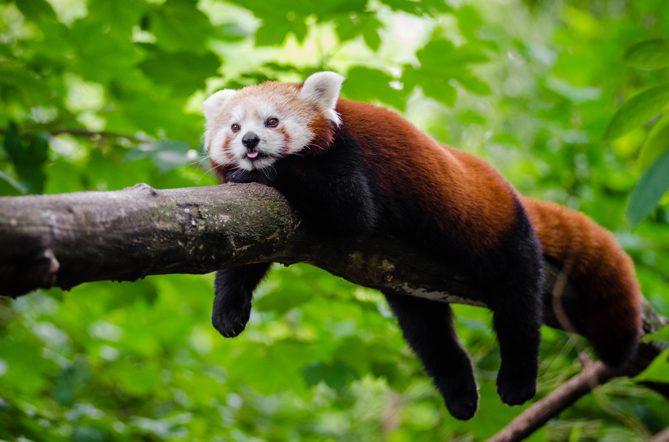
Test-Daten
Small: 600 * 397 = 238.200px
Medium: 1000 * 662 = 662.000px (2,8x small)
Large: 4394 * 2910 = 12.786.540px (19x medium, 54x large)

Slide 4
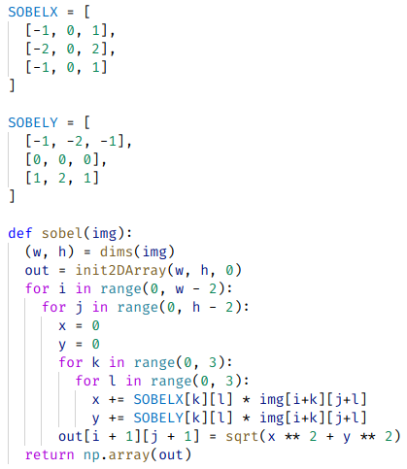
Python Prototyp
Timings:
Small: 7217ms (~7s)
Medium: 20309ms (~20s)
Large: 387394ms (~387s, ~6m30s)

Slide 5
C Prototyp

Slide 6
OpenMP Parallelisierung

Slide 7
CUDA Parallelisierung: Naive Implementierung

Slide 8
CUDA Parallelisierung: Erste Optimization

Slide 9
CUDA Parallelisierung: Lade alle werte gleichzeitig

Slide 10
Vorführung

